Slide 1
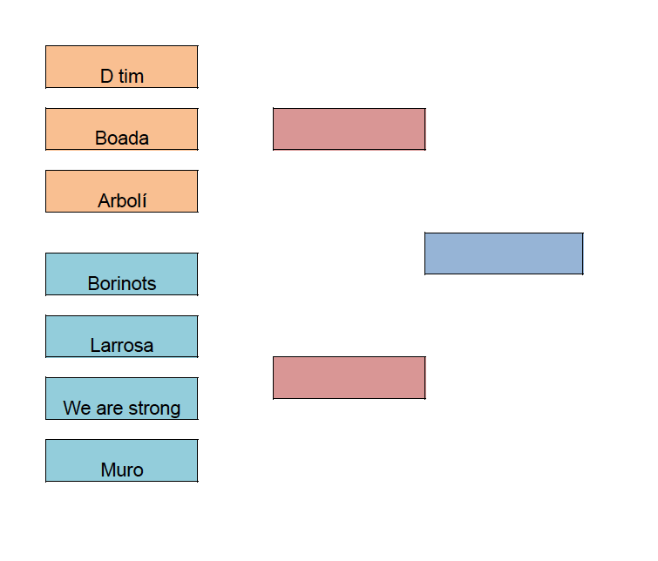
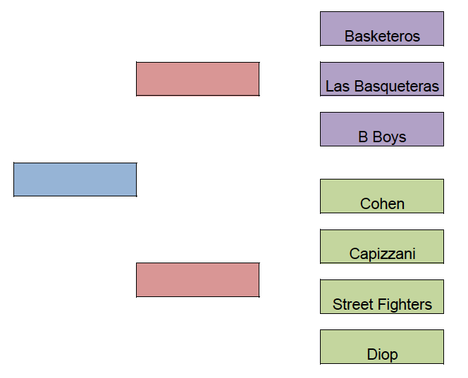
Quadrant A
Fase 1
Fase 1
Semifinals
Semifinals
Dodo
Final
Ansdiemnas

Slide 2
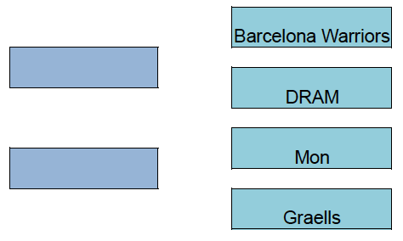
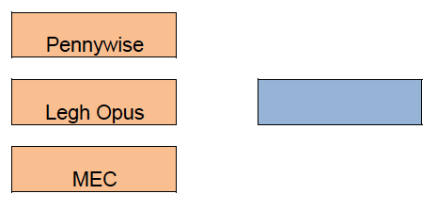
Quadrant B
Fase 1
Fase 1
Final triangular

Slide 3
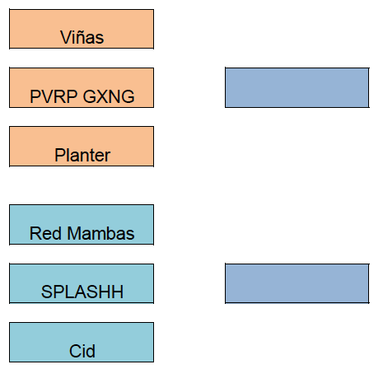
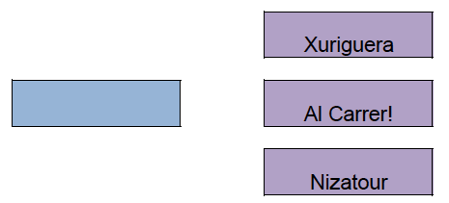
Quadrant C
Fase 1
Fase 1
Coche fantástico
Final triangular

Slide 4
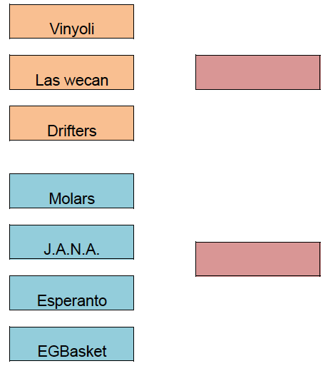
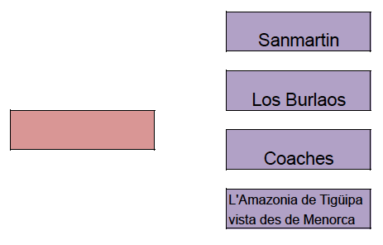
Quadrant D-1
Fase 1
Fase 1
Semifinal triangular
Globetrotters

Slide 5
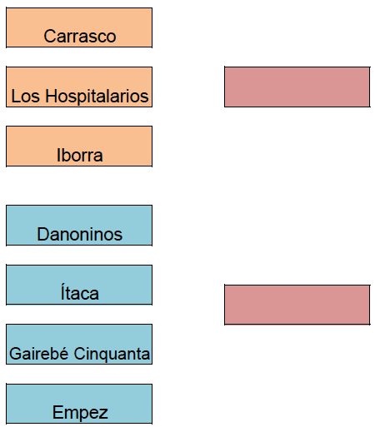
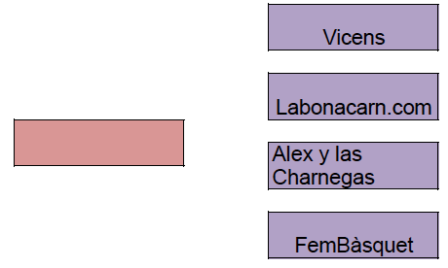
Quadrant D-2
Fase 1
Fase 1
Semifinal triangular

Slide 6

Final D
Guanyadors quadrants D-1 i D-2

